Slide 1


Мои проeкты на Unity
Польщикова Степана

Slide 2
Цель проекта
Сюжет игры №1: создать платформер и выложить его на определённый сайт для заработкаю
Также у меня есть вторая игра но она ещё не готова.

Slide 3
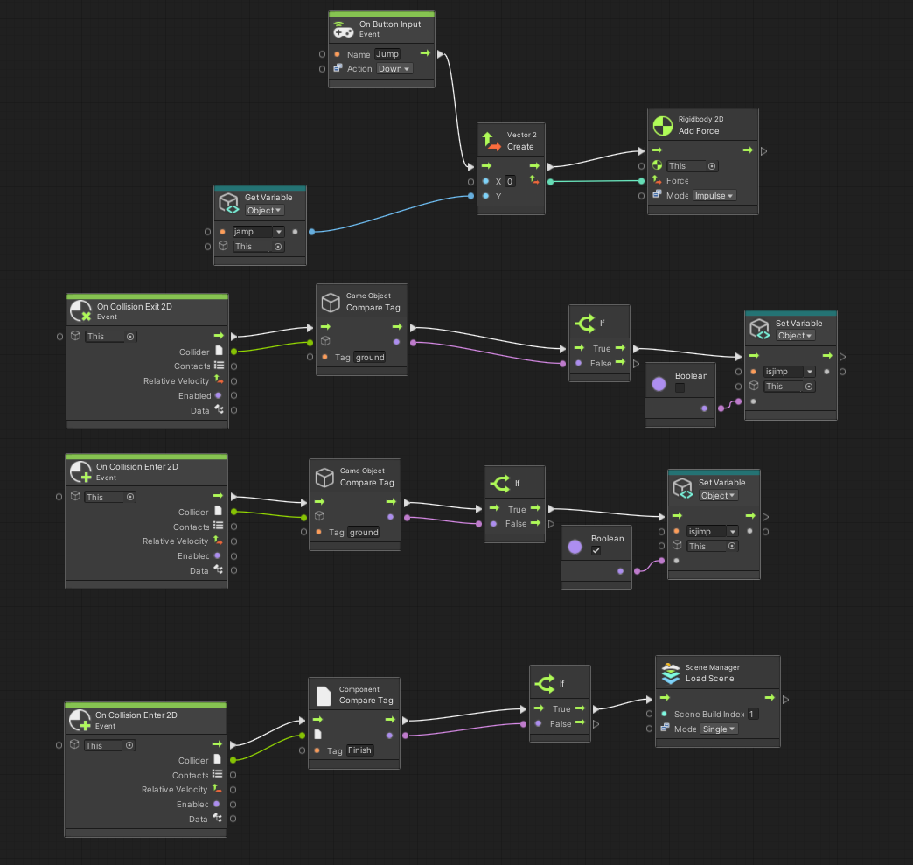
коды платформера №1
Можете задать вопросы по коду объясню

Slide 4
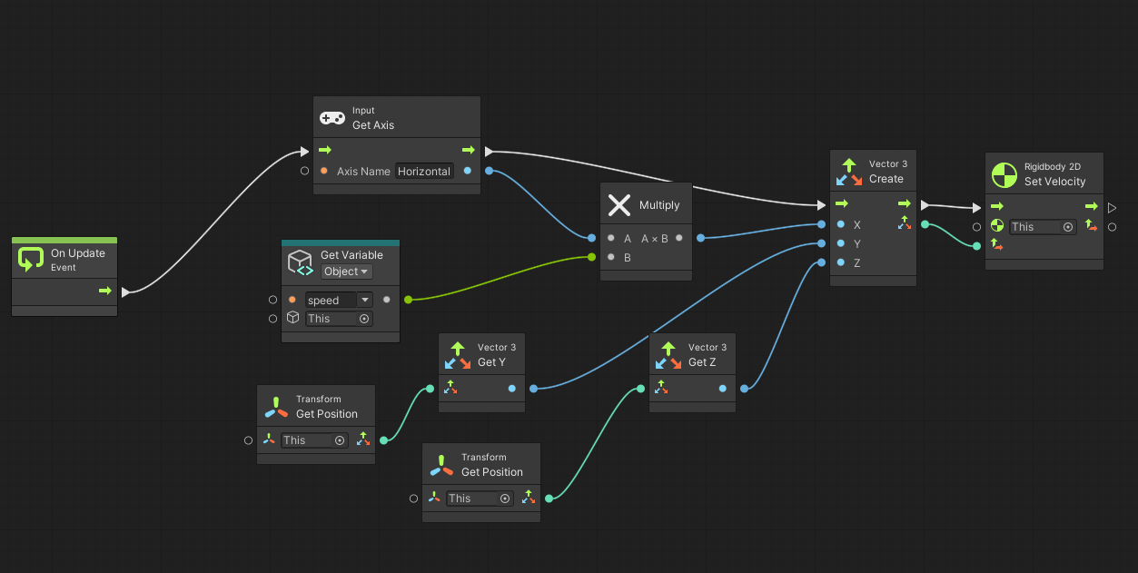
КОДЫ №2
Можете задать вопросы по коду объясню

Slide 5
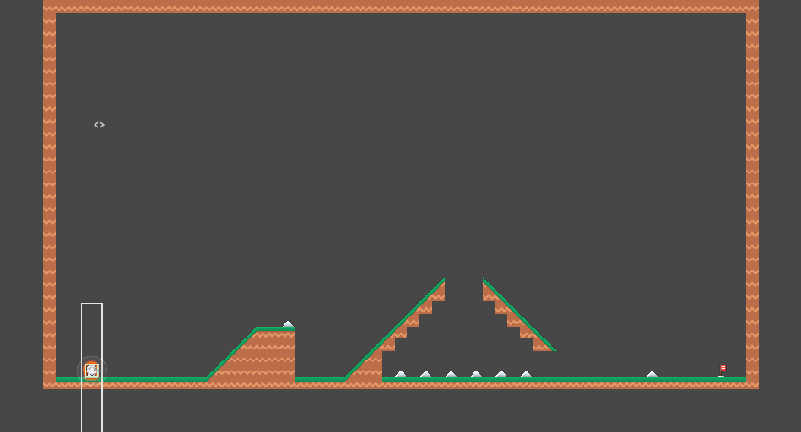
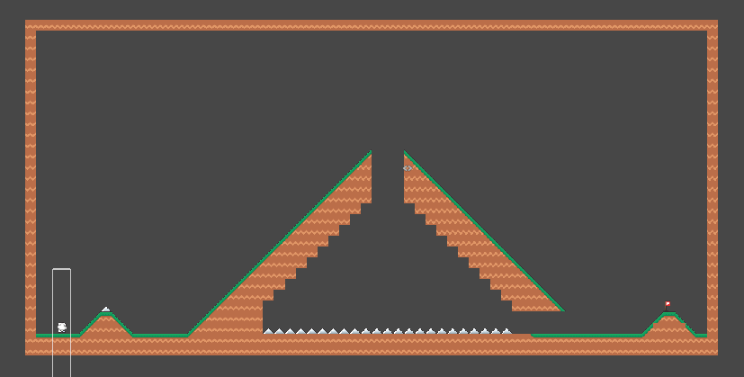
Игра №1 платформер

